Slide 1
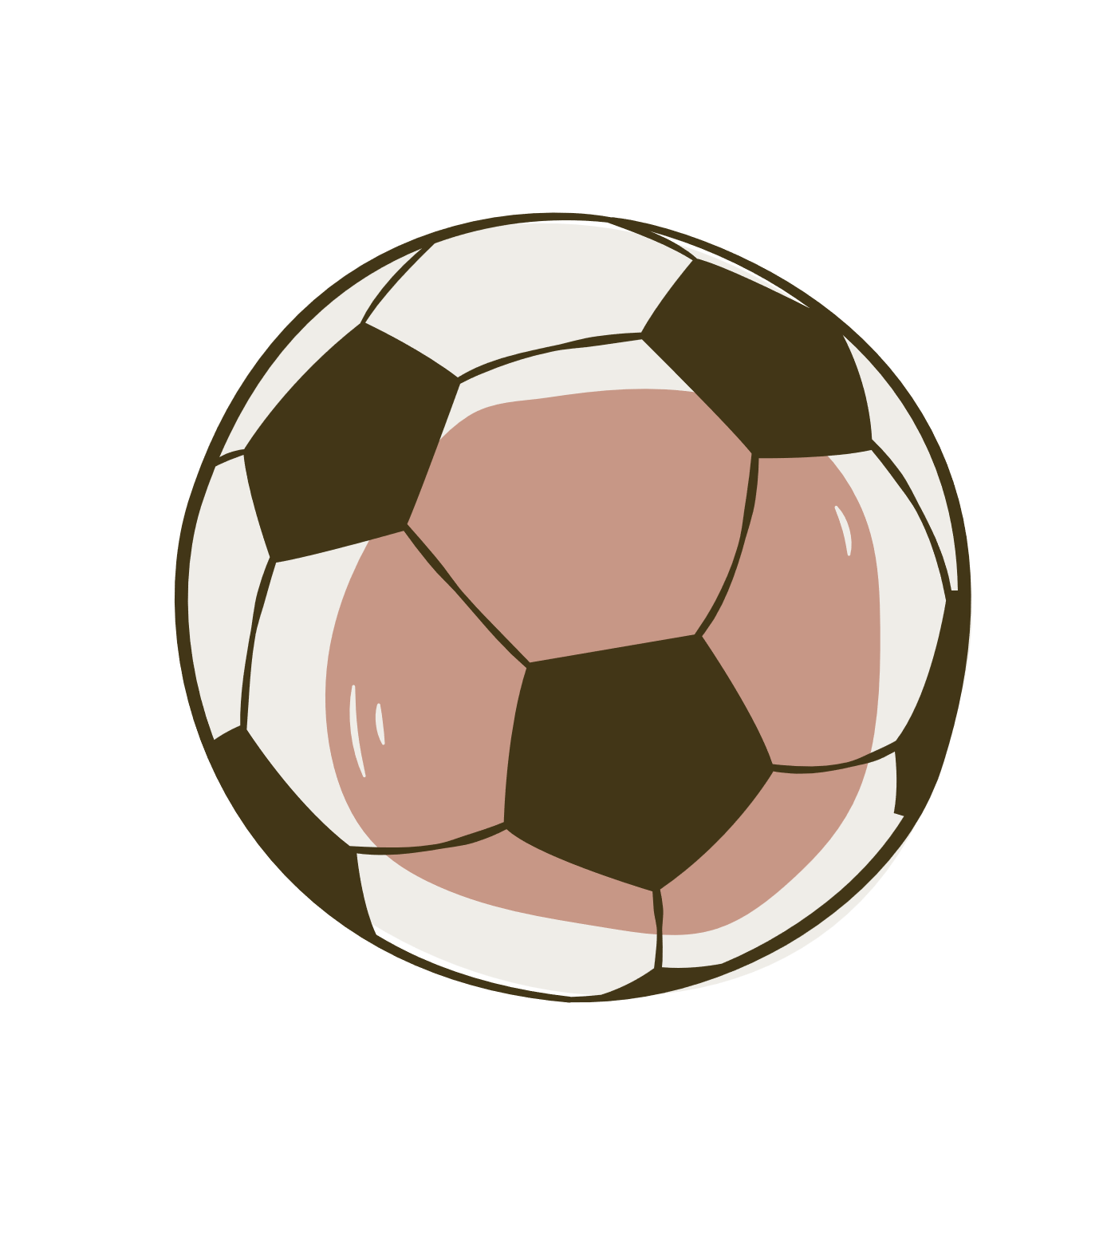
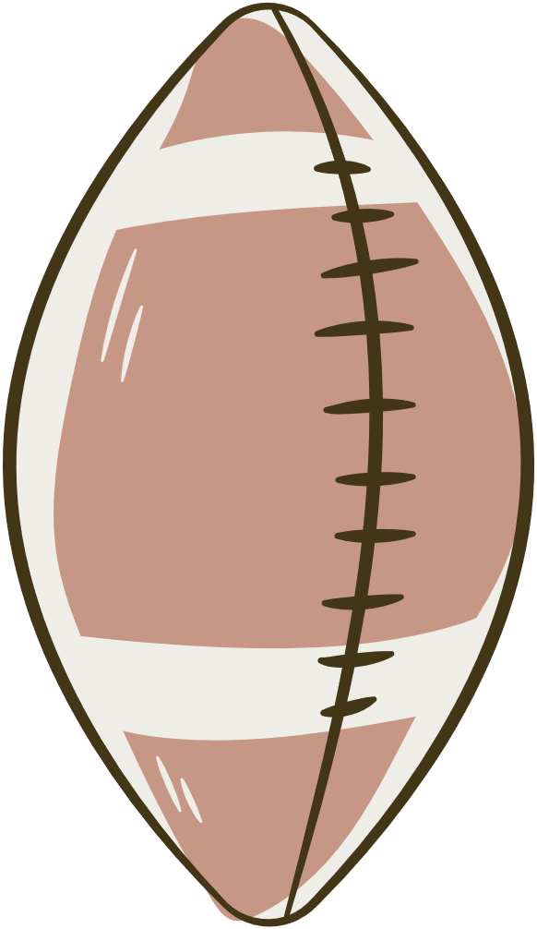


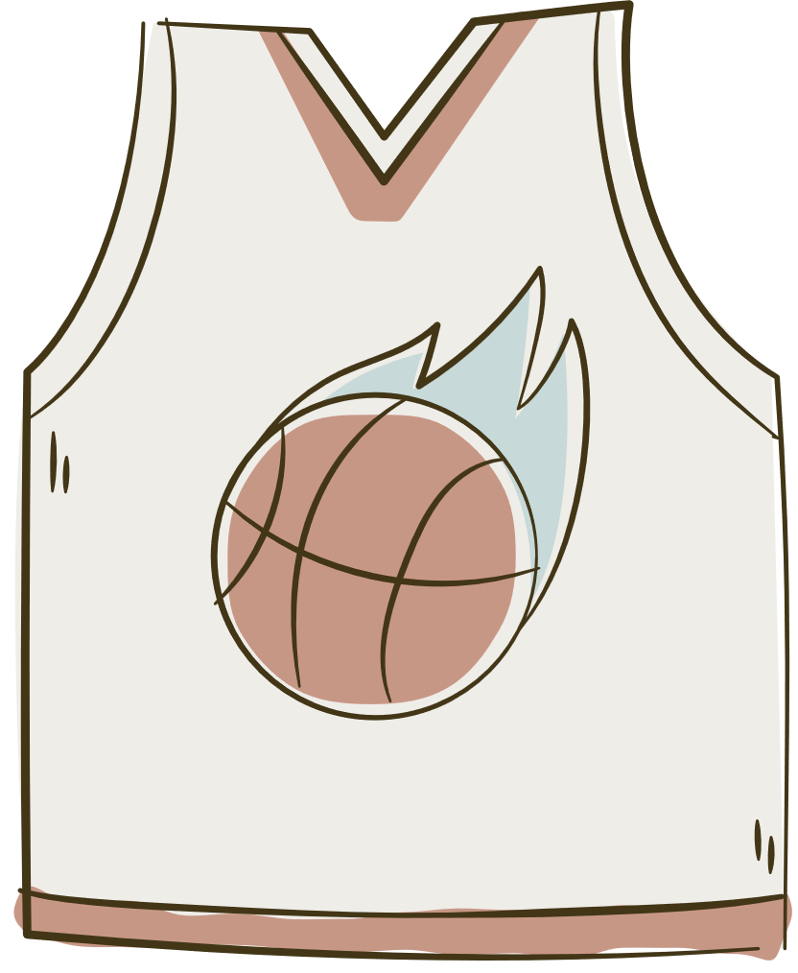
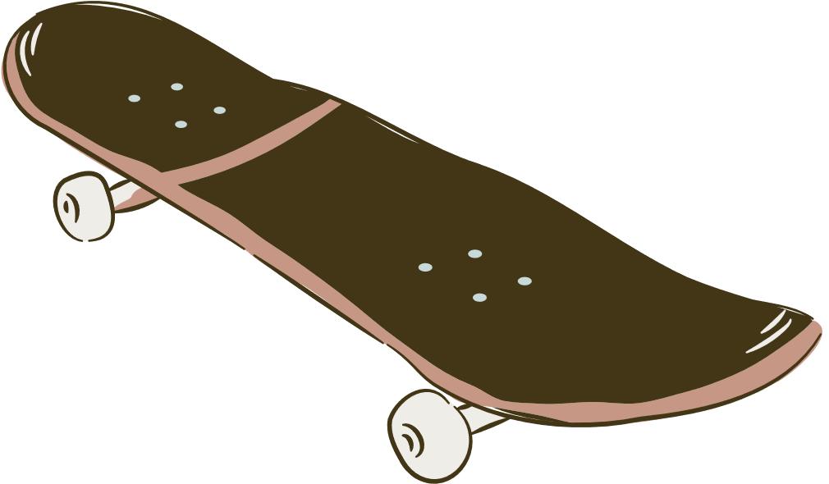
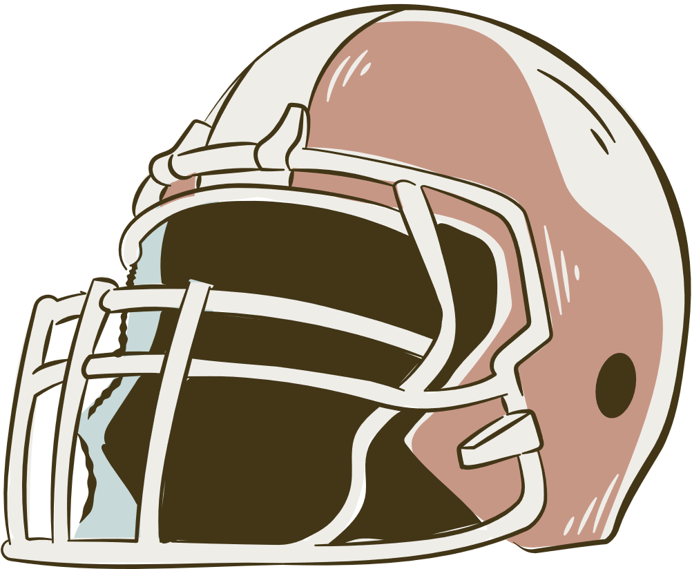
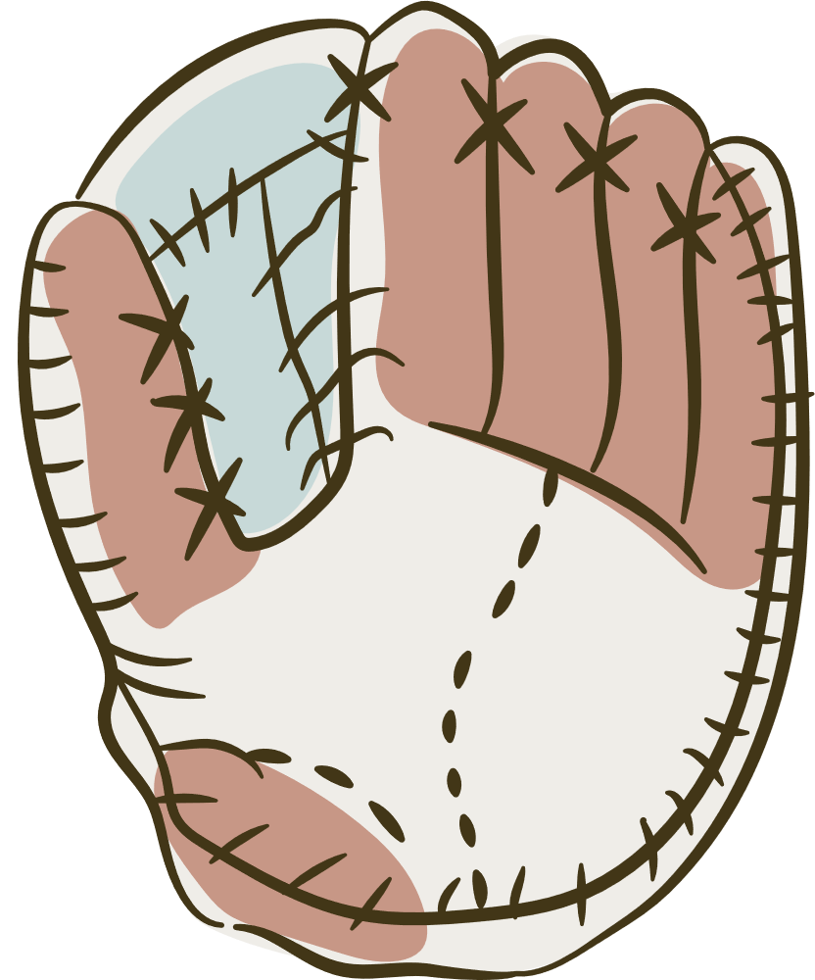
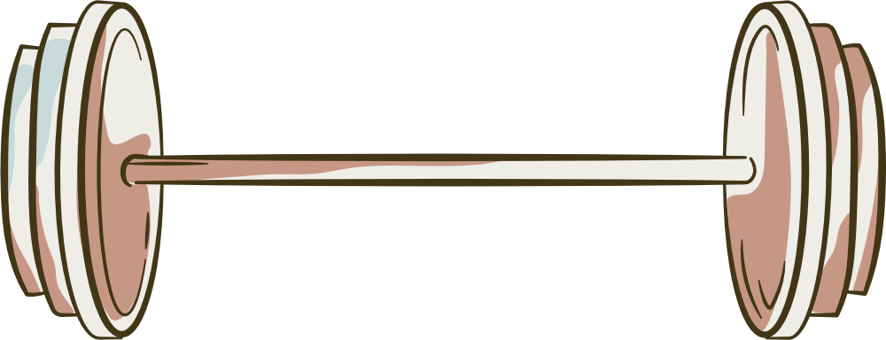


Juegos
tradicionales
Valeska Cabrera, Pablo Garmon, Aitor Rodríguez, Guillermo Roldan , Miguel Velasco , Sergio Sánchez y Cameron .

Slide 2

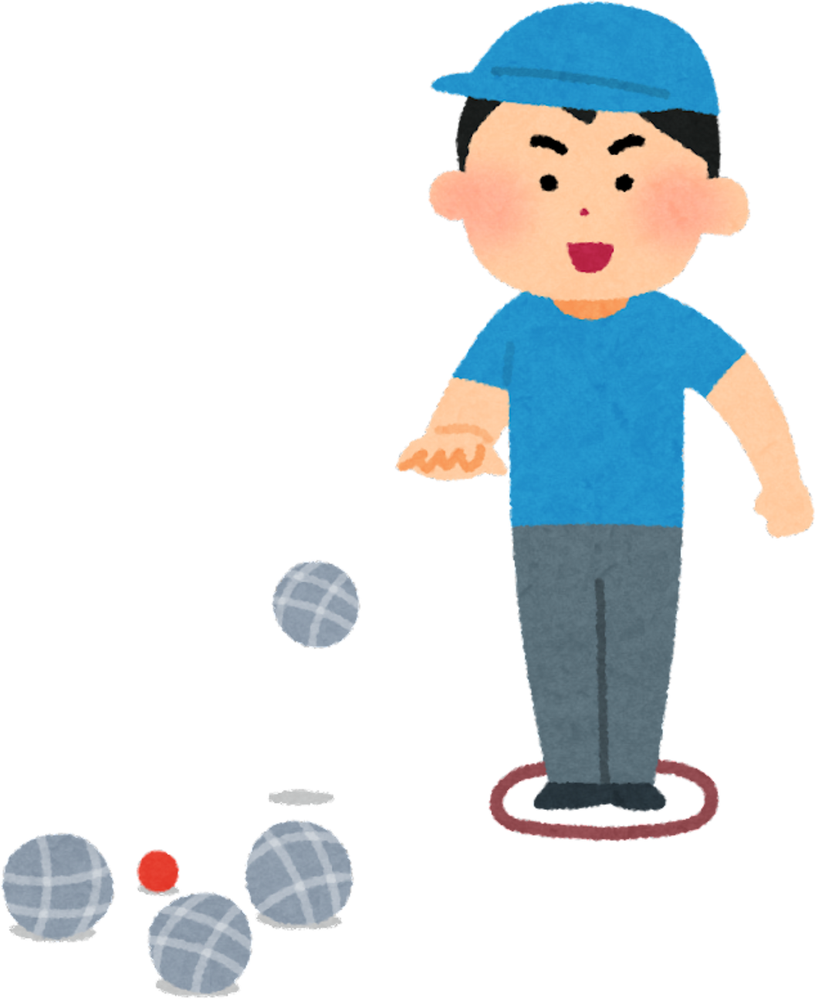

La petanca
La petanca es un juego que se originó en Francia, en la región de Provenza, a principios del siglo XX. Su nombre viene del provenzal “pè tanca”, que significa “pies juntos”, ya que los jugadores deben lanzar las bolas sin moverse. Surgió en 1907 como una adaptación del “jeu provençal”, cuando Jules Lenoir, un jugador con problemas físicos, propuso jugar sin desplazarse. El primer torneo se celebró en 1910 en La Ciotat. Desde entonces, la petanca se ha expandido por todo el mundo y es un deporte con competiciones internacionales.

Slide 3
La petanca
Jugadores:
Se juega entre dos equipos, que pueden tener 1, 2 o 3 jugadores cada uno.
Material:
Cada jugador tiene bolas metálicas (boules) y hay una bolita pequeña llamada " o "boliche".
Objetivo:
Lanzar tus bolas lo más cerca posible del boliche.
Inicio del juego:
Se lanza el boliche a unos 6-10 metros.
Luego, un jugador lanza la primera bola.

Slide 4
La petanca
Turnos:
El equipo contrario lanza hasta colocar una bola más cerca del boliche.
Cuando un equipo ya tiene la mejor posición, le toca lanzar al otro.
Así hasta que se lanzan todas las bolas.
Puntuación:
Al final de cada ronda, el equipo que tiene la bola más cercana al boliche gana tantos puntos como bolas tenga más cerca que la mejor bola del rival.
Victoria:
Gana el equipo que llega primero a 13 puntos.

Slide 5
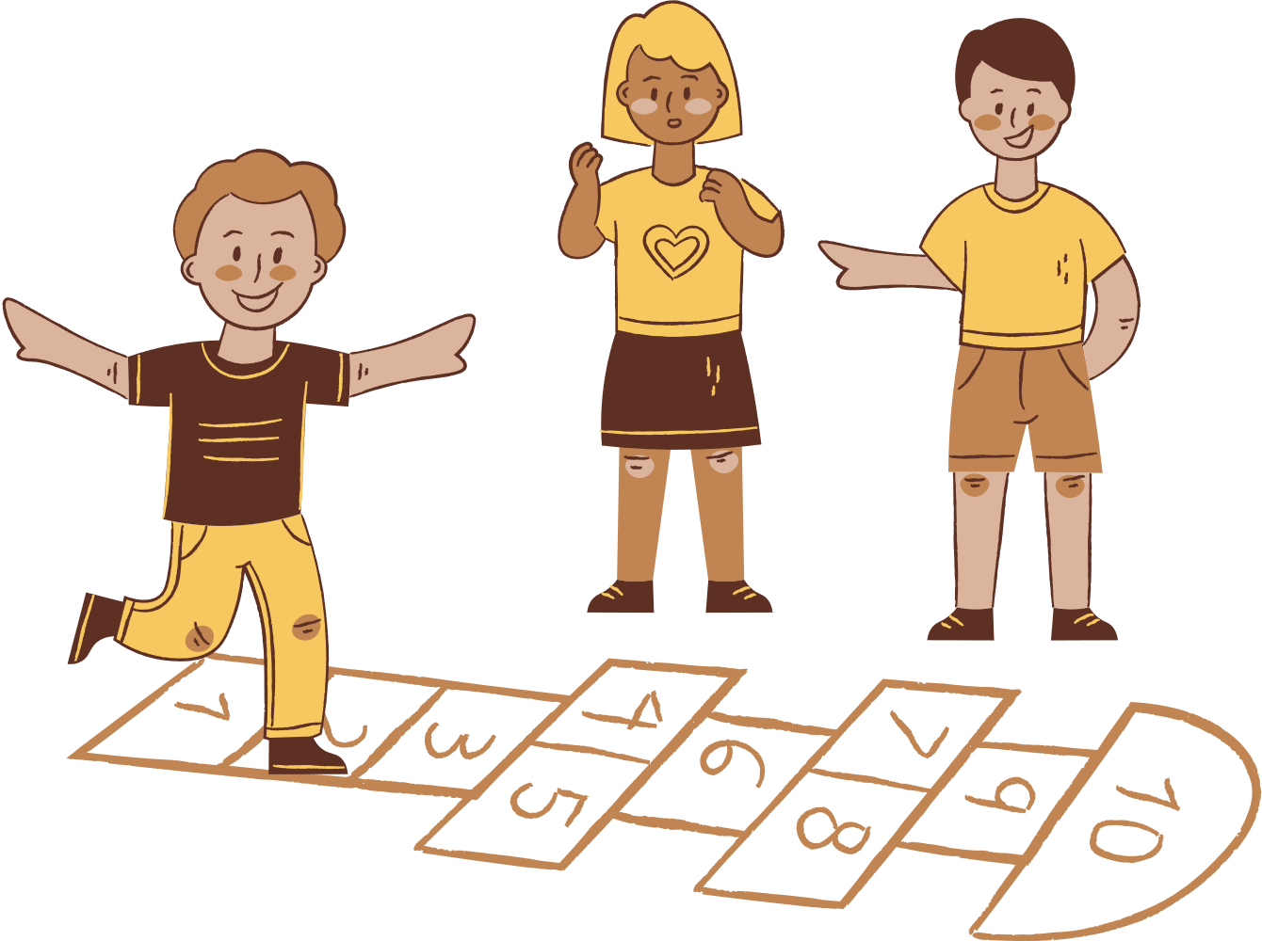

La rayuela
Es un juego tradicional infantil, el cual es propio de toda Europa y fue extendido posteriormente a otros continentes, principalmente a América. También está presente en otras culturas, como en India, África o el Sudeste asiático. Según el país o la región el juego se conoce con distintos nombres.
Este juego ayuda a que los niños desarrollen la coordinación visión-motora, la agilidad, el movimiento y el equilibrio.
El circuito de la Rayuela , puede cambiar y es diferente en distintas ocasiones , puede ser una lista de 9 o 10 números. También se pueden dibujar las casillas de diferente manera .

Slide 6

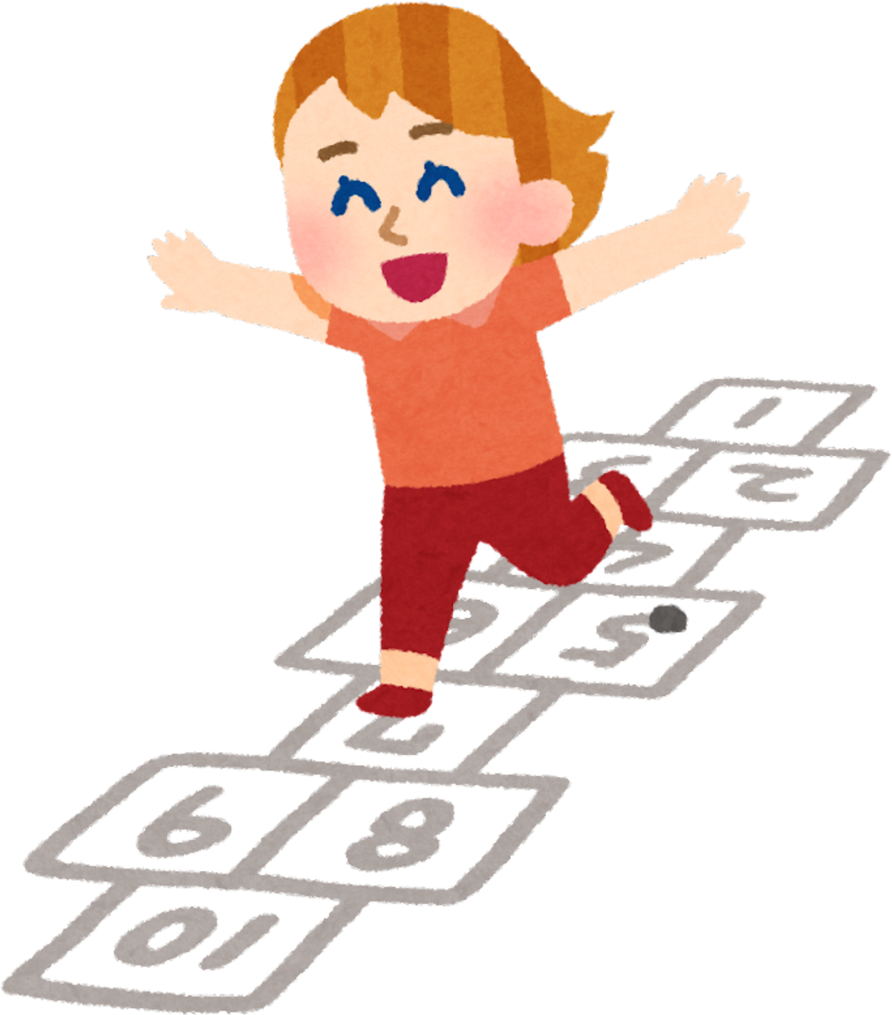

la rayuela
Jugadores
  Puede jugar una o más personas, aunque suele ser un juego individual por turno.
Material
  Piedra u otro objeto pequeño para lanzar.
  Espacio donde dibujar el circuito con casillas numeradas (tiza, lápiz, o pintura en el suelo).
Objetivo :
El objetivo es ser el primero en completar el recorrido de casillas numeradas (1 a 9 o 10). Para ganar, debes:
  Lanzar la piedra a la casilla correcta en orden.
  Saltar por las casillas sin pisar líneas ni la casilla con la piedra.
  Hacer el recorrido de ida y vuelta recogiendo la piedra sin errores.
  Repetir hasta llegar a la última casilla.

Slide 7

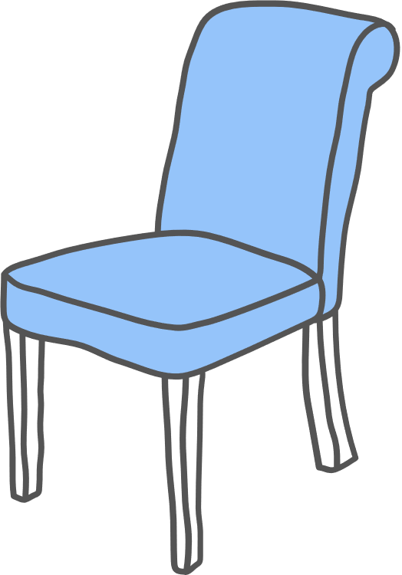
LAS SILLAS MUSICALES
El juego de las sillas musicales tiene sus raíces en juegos tradicionales europeos que combinaban música, movimiento y competencia física. Se cree que su origen se remonta al siglo XIX, cuando en las fiestas y reuniones sociales de Europa se buscaban actividades entretenidas para grupos de personas de todas las edades.
En ese tiempo, la música en vivo y los bailes eran parte fundamental del entretenimiento, y se empezaron a incorporar juegos que unieran la música con la interacción física.
El juego de las sillas musicales surge como una evolución de estos juegos, mezclando el ritmo de la música con la rapidez y agilidad para sentarse.
Aunque no hay un registro exacto de su creación, este juego se popularizó rápidamente porque no necesitaba materiales complicados, podía jugarse con muchas personas, y fomentaba la diversión en grupo. A lo largo del tiempo, el juego fue adoptado y adaptado en distintas culturas y países, manteniendo su esencia y popularidad hasta hoy.
Este juego también se ha utilizado en escuelas, campamentos y eventos familiares para fomentar el trabajo en equipo, la rapidez de reflejos y la atención, además de ser una manera sana de socializar y competir en un ambiente alegre y seguro.

Slide 8
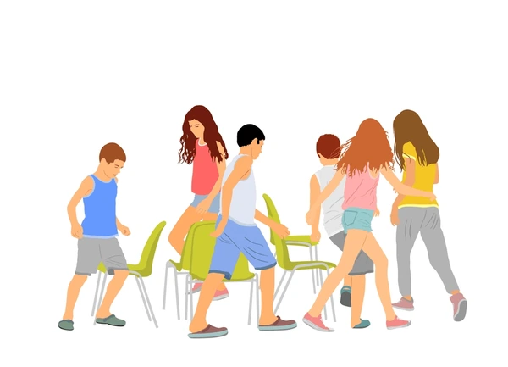
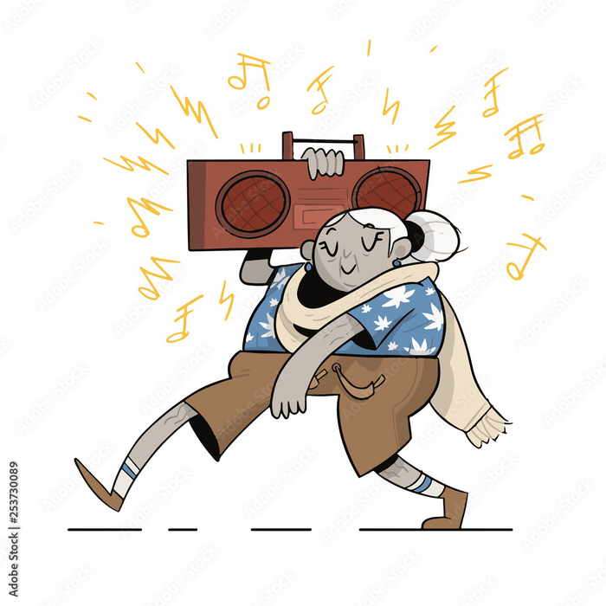
LAS SILLAS MUSICALES
Jugadores
  Se juega con un grupo de personas, generalmente mínimo 3 o 4 jugadores, sin límite máximo.
  Es ideal para niños, pero también disfrutan adultos en fiestas o eventos sociales.
Explicación del juego
  Se colocan sillas en círculo, siempre una menos que el número de jugadores.
  Mientras la música suena, los jugadores caminan o corren alrededor de las sillas.
  Cuando la música se detiene, todos deben sentarse rápidamente en una silla.
  El jugador que no consigue silla queda eliminado y se retira una silla.
  Se repite el proceso hasta que solo queda un jugador, que es el ganador.
Lo que está prohibido
  Empujar o hacer trampa para tomar una silla.
  Correr excesivamente o empujar a otros.
  Sentarse en el suelo o en el regazo de otro jugador.
  Mover, levantar o apartar sillas durante el juego.
  Tomar más de una silla a la vez.

Slide 9

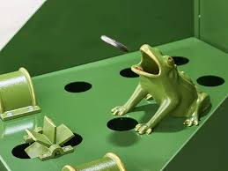

la rana
Se cree que el juego de la rana tiene orígenes prehispánicos en América del Sur, especialmente en la región andina (Perú y Bolivia), donde se jugaba con figuras de sapos de metal y era una práctica ceremonial relacionada con el agua y la fertilidad. En España, este juego llegó y evolucionó durante los siglos XIX y XX como un pasatiempo común en tabernas y plazas. Hoy en día se considera un juego tradicional y cultural.
El Juego de la Rana es un juego tradicional muy popular en España y América Latina, especialmente en zonas rurales y en ferias. Es un juego de puntería y habilidad que se practica al aire libre o en espacios recreativos.

Slide 10

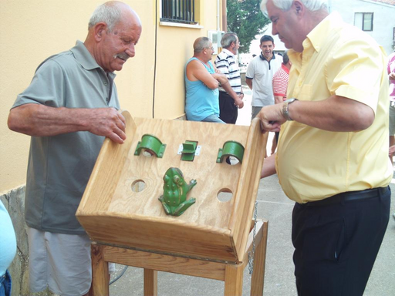


la rana
Jugadores
  Pueden jugar dos o más personas.
  Se puede jugar por turnos o en equipos.
  Ideal para todas las edades (aunque se recomienda para niños mayores y adultos por el peso de las fichas).
Materiales necesarios
  Una mesa de la rana (puede ser de madera o metal), que tiene una figura de rana con la boca abierta en el centro y varios agujeros o ranuras con puntuaciones.
  Un conjunto de fichas o discos metálicos (generalmente 10 por jugador).
¿Cómo se juega?
  Cada jugador lanza sus fichas, una por una, desde una distancia establecida hacia la mesa de la rana.
  El objetivo es encestar las fichas en la boca de la rana o en los diferentes agujeros del tablero.
  Cada agujero tiene una puntuación diferente: encestar en la boca de la rana da la mayor cantidad de puntos.
  Una vez todos han lanzado sus fichas, se cuentan los puntos y gana quien sume más.
Normas básicas
  Se juega por turnos, sin invadir el área del otro jugador.
  No se puede lanzar desde más cerca de lo permitido (generalmente unos 3 a 5 metros).
  Las fichas deben lanzarse con la mano, sin ayudarse de ningún objeto.
  Si una ficha rebota y entra en un agujero, cuenta igual.
  Si cae fuera de la mesa, no se contabiliza.

Slide 11

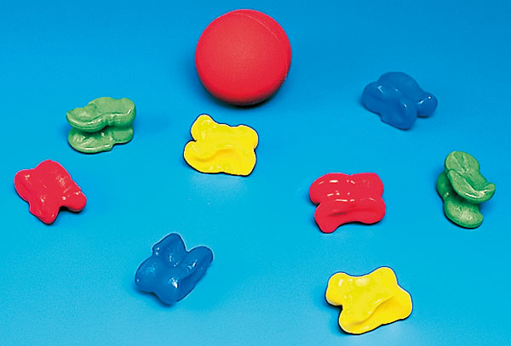

la taba
La taba es un juego antiquísimo, con orígenes que se remontan a las civilizaciones griega y romana, y que fue muy practicado en España durante la Edad Media y la época moderna. Fue especialmente popular en zonas rurales hasta mediados del siglo XX. Su práctica se extendió también a América Latina durante la colonización.

Slide 12


la taba
Jugadores
  Puede jugarse entre dos o más jugadores, incluso en pequeños grupos.
  Es un juego competitivo de turnos, apto para niños y adultos.
Materiales necesarios
  Una taba, que tradicionalmente era un hueso del tobillo de un animal (como de oveja o vaca), aunque hoy se usan reproducciones de madera, plástico o metal.
  A veces se usan monedas o fichas para apostar o contar puntos.
  Se necesita una superficie plana o una zona de tierra lisa.
¿Cómo se juega?
  Se lanza la taba al aire para que caiga al suelo.
  El juego consiste en adivinar o apostar sobre qué cara caerá. La taba tiene cuatro caras planas distintas (hoy llamadas “carne”, “hoyo”, “culo” y “lomo”).
  Algunas variantes consisten en apostar fichas o puntos dependiendo de la cara que sale al caer.
  En otras versiones, cada cara tiene una puntuación distinta, y los jugadores deben sumar puntos con sus lanzamientos.
Normas básicas
  Se lanza la taba sin girarla con la mano, debe lanzarse al aire.
  No se permite interferir en el lanzamiento del otro jugador.
  Se debe respetar el orden de los turnos.
  El número de rondas se acuerda al principio.
  Gana quien sume más puntos o acierte más veces según las reglas de la variante que se juegue.

Slide 13
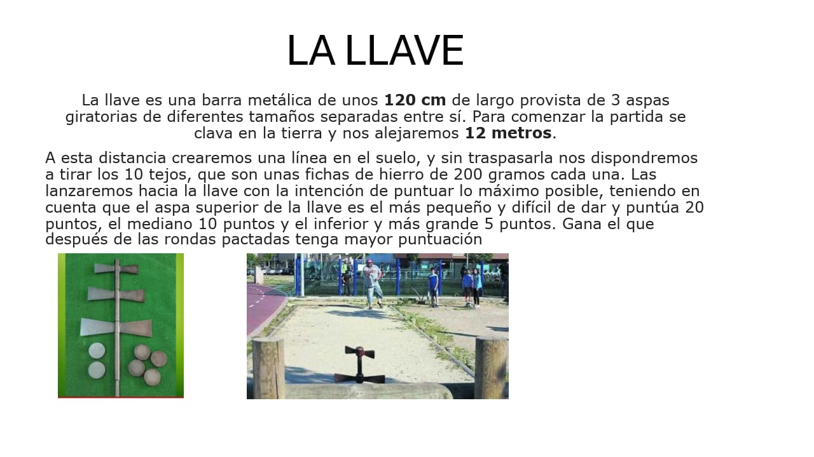

Slide 14
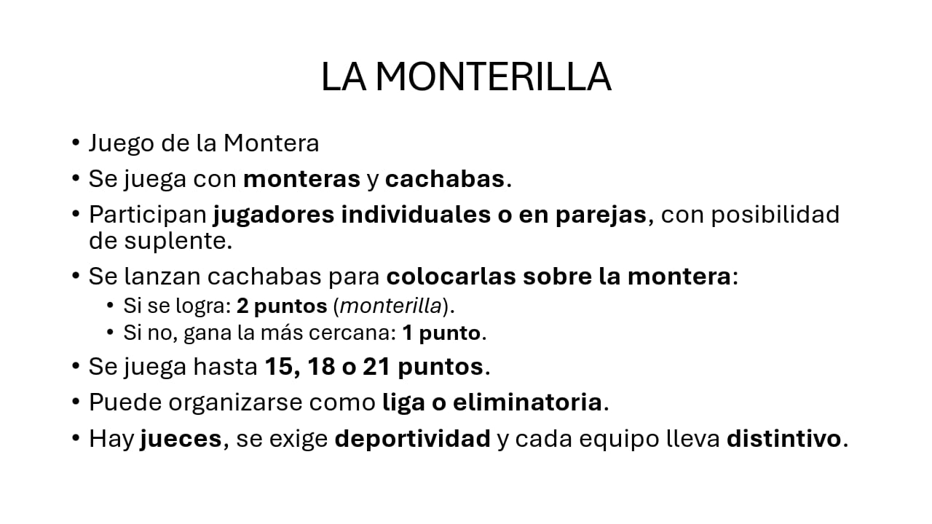

Slide 15
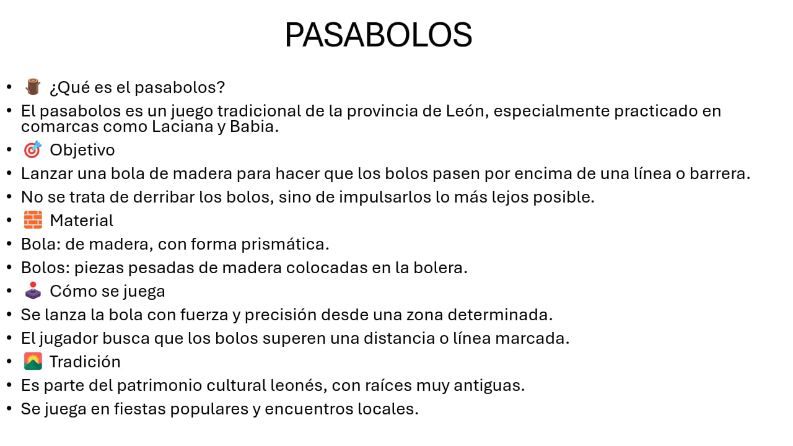

Slide 16
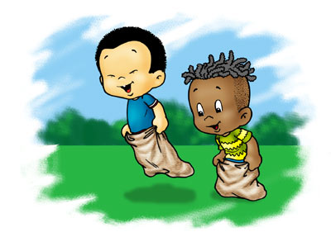
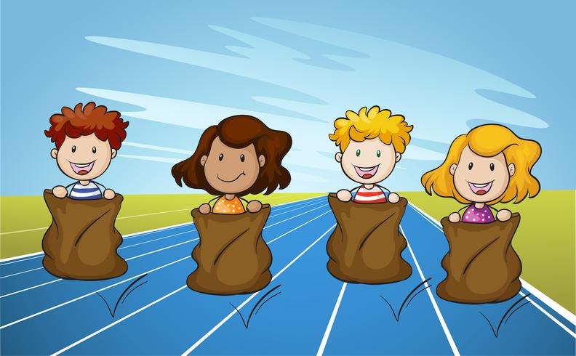
La carrera de sacos consiste en introducirse dentro de un saco y desplazarse saltando hacia una línea de meta, ganando el primer participante que la cruce sin sacar los pies del saco. Es un juego tradicional que fomenta el equilibrio y la condición física, y se practica saltando en el saco con ambos pies, sujetándolo con las manos o atándolo a la cintura.
CARRERA DE SACOS :

Slide 17
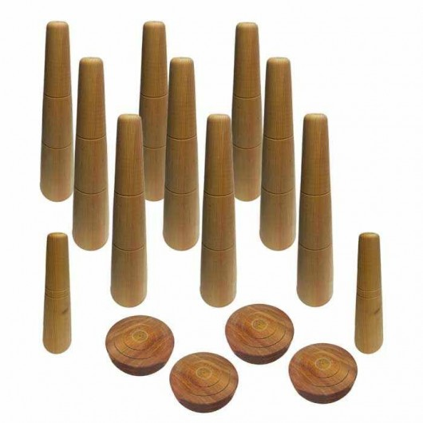

LOS BOLOS LEONESES

Slide 18
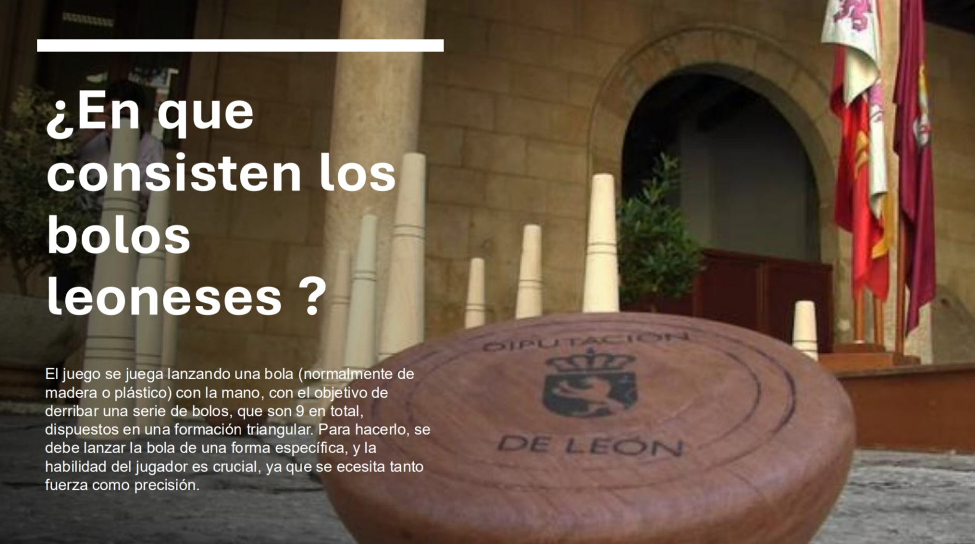

Slide 19
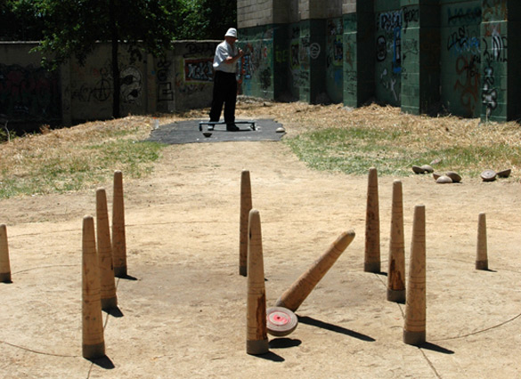
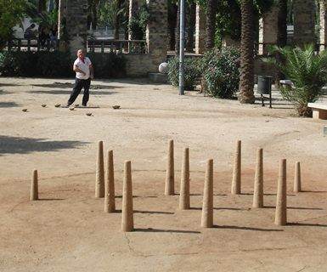
REGLAS BÁSICAS DE LOS BOLOS LEONESES

Slide 20
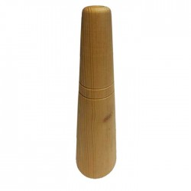
Los Bolos :
Son 9 bolos colocados en forma de triángulo con la punta
hacia el jugador. Tienen una base ancha y una parte superior más
estrecha.

Slide 21
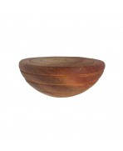
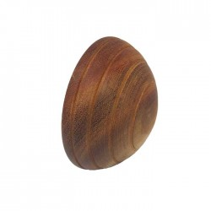
LA BOLA :
El jugador debe lanzar la bola con la mano, desde una zona
determinada (generalmente una pista de unos 10 metros de largo). El
objetivo es derribar la mayor cantidad de bolos posible en el menor
número de lanzamientos.

Slide 22
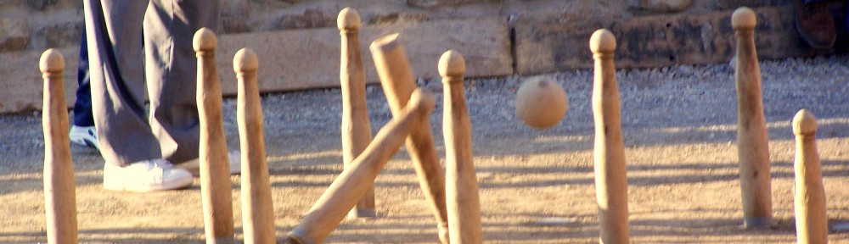
¿COMO SE LANZA LA BOLA ?
El jugador tiene un número determinado de
lanzamientos para derribar los bolos, y el que derribe más bolos gana.
La precisión y la estrategia juegan un papel clave en el éxito del
jugador.

Slide 23
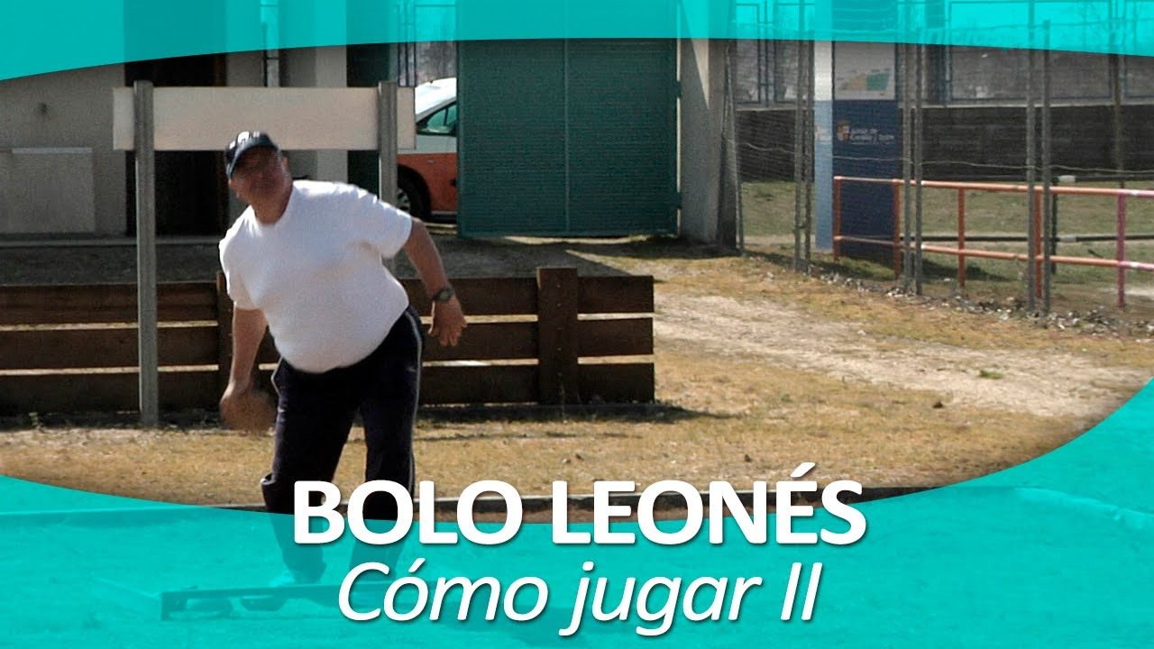
Puntuación:
La puntuación se calcula según la cantidad de bolos
derribados en un número determinado de lanzamientos. La cantidad de
lanzamientos depende de la modalidad, pero suele ser entre 3 y 5
intentos

Slide 24
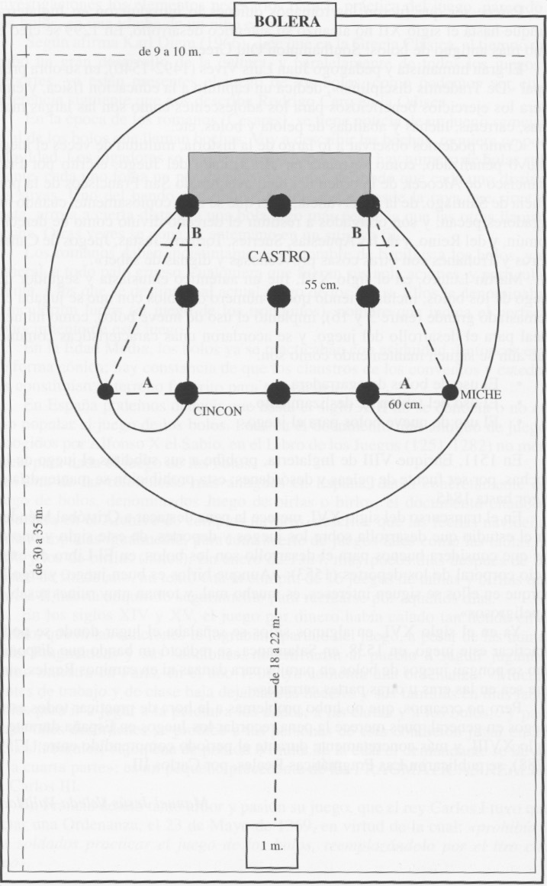
EL CAMPO DE JUEGO:
El campo de juego es una pista recta, de unos 10 metros de longitud.
En cada extremo de la pista, se colocan los bolos, y el jugador debe
lanzar desde un área específica. En muchas competiciones, el terreno
está delimitado por una serie de marcas que ayudan a definir la zona
desde donde se debe lanzar

Slide 25
FIN

